Slide 1



Slide 2
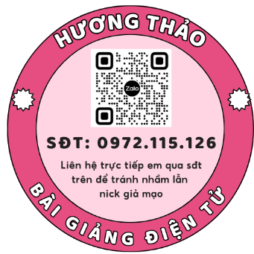


Slide 3


Slide 4


MAI AN TIÊM
MAI AN TIÊM

Slide 5

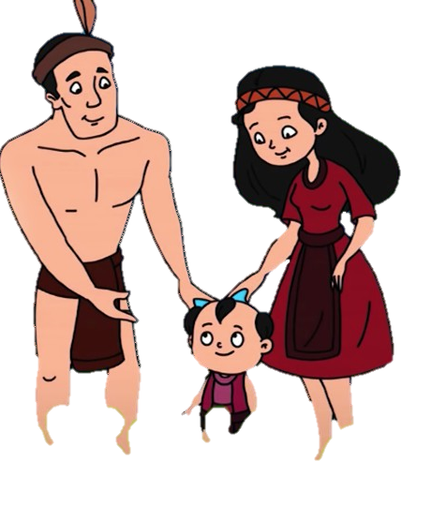

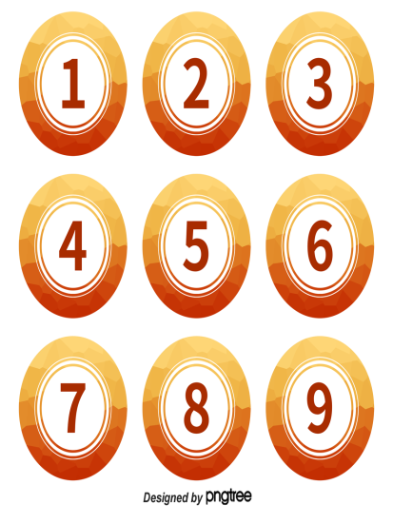
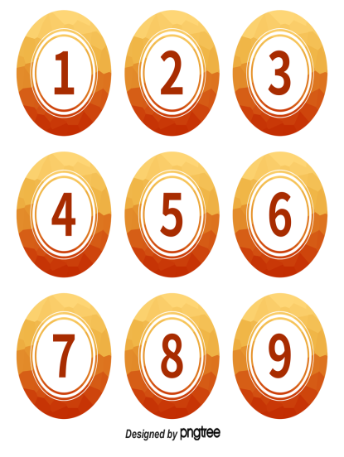
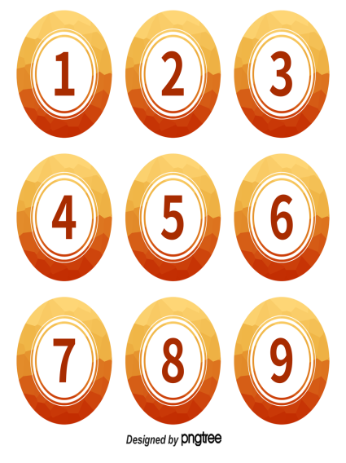

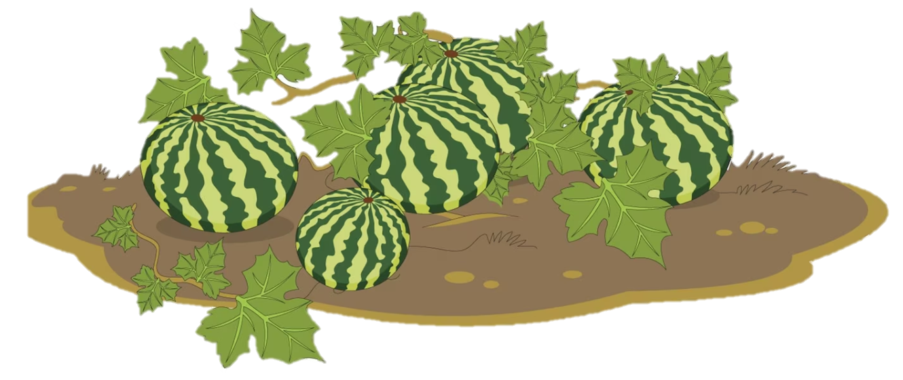



Slide 7

Câu 1: Tại sao chúng ta phải vệ sinh tủ lạnh thường xuyên?
Vệ sinh tủ lạnh thường xuyên giúp loại bỏ mùi hôi, tiết kiệm điện và kéo dài thời gian sử dụng của tủ lạnh.

Slide 8
Câu 2: Để lắp ráp mô hình xe điện chạy bằng pin chúng ta làm theo bao nhiêu bước và hãy kể tên các bước?
Để lắp ráp mô hình xe điện chạy bằng pin chúng ta làm theo 4 bước:
Bước 1: Lắp khung xe
Bước 2: Lắp động cơ và giá pin vào khung xe.
Bước 3: Lắp hệ thống truyền động vào trục và bánh xe.
Bước 4: Kiểm tra hoạt động của mô hình.

Slide 9
Câu 3: Mô hình máy phát điện gió gồm các bộ phận chính nào?
Mô hình máy phát điện gió gồm các bộ phận chính: máy phát điện cánh quạt, khung giá đỡ, dây dẫn điện và thiết bị tiêu thụ điện.

Slide 10
Câu 4: Để lắp ráp được mô hình điện mặt trời; bước thứ hai là bước nào?
Để lắp ráp được mô hình điện mặt trời; bước thứ hai là bước Lắp đèn LED với dây dẫn điện.

Slide 11
Câu 5: Cần lưu ý điều gì khi lắp đèn LED với dây dẫn điện?
Dây dẫn điện màu đỏ nối với chân dài của đèn LED, dây dẫn điện màu đen nối với chân ngắn của đèn LED.

Slide 12


Slide 13


Chia sẻ về một số sản phẩm công nghệ của gia đình em ở nhà, giải thích lợi ích của những sản phẩm thủ công kĩ thuật đó.

Slide 14







Slide 15
Mình đang trên đường phiêu lưu đến vùng đất thần kì. Nhưng trên đường đi mình gặp rất nhiều chướng ngại vật. Các bạn hãy giải đáp những câu hỏi để loại bỏ các chướng ngại vật đó giúp mình nhé!

Slide 16









Câu 1: Khi phát hiện tủ lạnh có dấu hiệu bất thường, các bạn sẽ làm gì?
A
C
Thông báo cho người lớn biết.
Cứ để đấy cho người lớn tự xử lý.
B
D
Rút điện và để đấy.
Mặc kệ đấy không phải là việc của mình.

Slide 17

Câu 2: Để lắp ráp mô hình xe điện chạy bằng pin chúng ta làm theo bao nhiêu bước:
A
C
3 bước
4 bước
B
D
2 bước
5 bước

Slide 18

Câu 3: Bước lắp hệ truyền động vào trục và bánh xe là bước nào của mô hình xe điện chạy bằng pin?
A
C
Bước 1
Bước 2
B
D
Bước 3
Bước 4

Slide 19

Câu 4: Cách tạo ra điện từ gió: Gió làm quay …(1) của máy phát điện. Khi cánh quạt …(2) máy phát điện gió sẽ tạo ra ….(3)?
A
(1) điện, (2) cánh quạt, (3) chuyển động.
C
(2) điện, (1) cánh quạt, (3) chuyển động
C
(1) cánh quạt, (2)chuyển động, (3) điện.

Slide 20
Mình đã đến nơi rồi!
CẢM ƠN CÁC BẠN RẤT NHIỀU

Slide 21


